Slide 1
Sorting and hash

Slide 2
목차
Bubble sort
Selection sort
Insertion sort
Merge sort
Quick sort(random quick sort)
Counting sort
Radix sort

Slide 3
Bubble sort
큰 원소를 뒤에서 부터 순서대로 정렬함.
Ex) 루프 한번 수행시 해당 배열의 가장 큰 원소가 가장 뒤에 있고 두 번째 루프에서는 해당 배열의 두 번째로 큰 원소가 뒤에서 두번째에 위치함.
->즉 n번 시행 했을 때 해당 배열의 원소 대소가 확실한 부분은
뒤에서 부터 n개 까지 이다.

Slide 4
시각자료
https://visualgo.net/ko/sorting

Slide 5
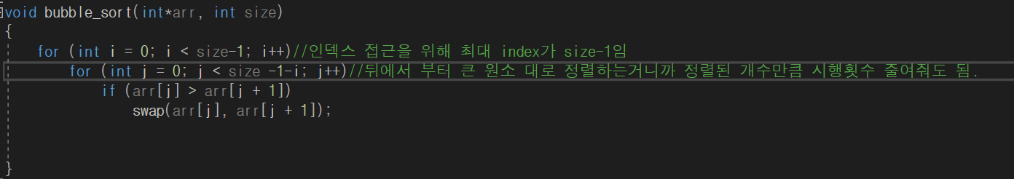
Source code

Slide 6
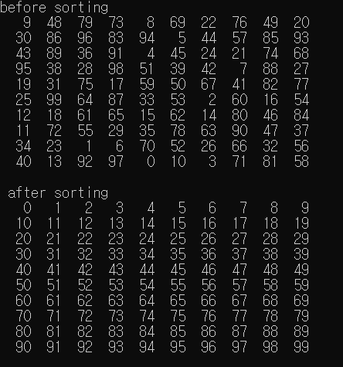
시행결과

Slide 7
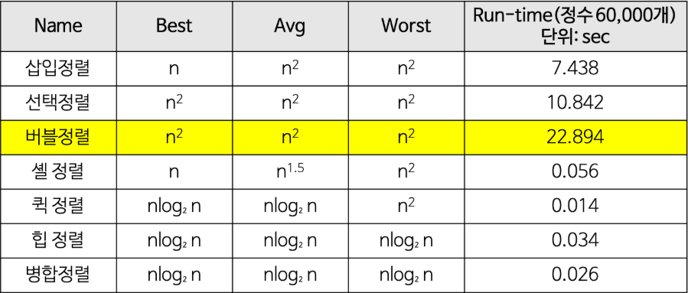
시간 복잡도 및 공간 복잡도
장점:구현이 쉬움.
단점:하나의 요소가 가장 왼쪽에서 가장 오른쪽으로 이동하기 위해서는 배열에서 모든 요소들과 교환 되어야 한다.

Slide 8
Selection Sort
Bubble sort는 가장 큰 원소를 뒤에서 부터 정렬 했다면
Selection Sort는 가장 작은 원소를 앞에서 부터 정렬함.
->둘 다 오름차순 정렬이지만 어떠한 것에 기준을 두냐에 따라 달라짐.

Slide 9
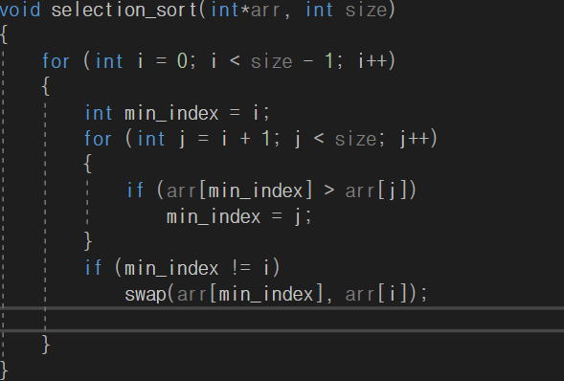
Source Code

Slide 10
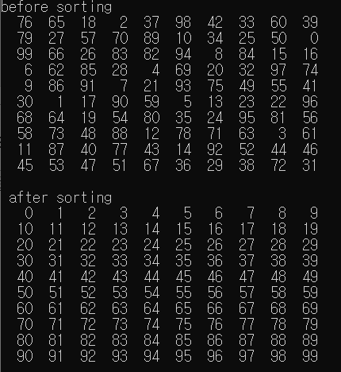
실행화면

Slide 11
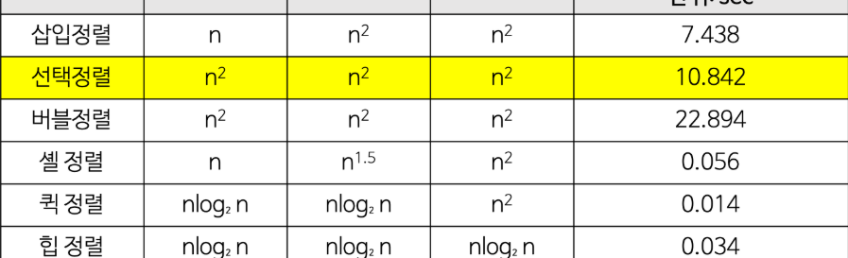
Complextiy
Time : O(n^2)
Space : O(n)
->여전히 시간 복잡도가 N^2 이라 비효율적임.

Slide 12
시각화 버전
https://visualgo.net/ko/sorting

Slide 13
Insertion Sort
삽입정렬
원소가 위치 해야 할 곳에 위치시킴.
넓게 생각하면 선택정렬과 비슷함.(작은 것을 기준으로 생각함)

Slide 14
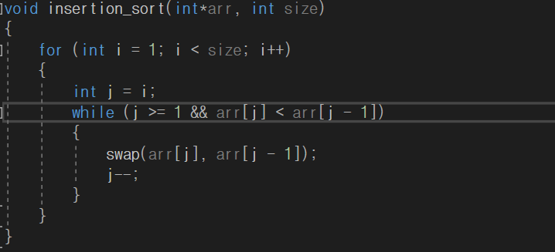
Source Code

Slide 15
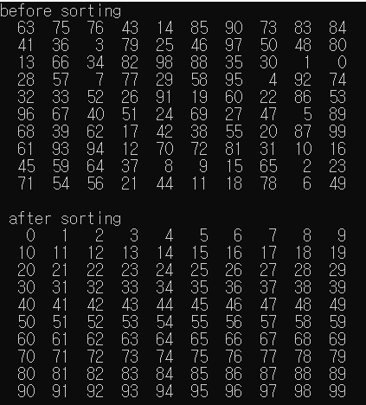
실행화면

Slide 16
Shell Sort
가장 오래된 정렬 알고리즘의 하나로,Insertion_Sort를 보완한 알고리즘.
만들기 간단하지만 성능이 그다지 좋지는 않음.
Insertion Sort보다 성능이 왜 좋을까?
->연속적이지 않은 부분 리스트에서 자료의 교환이 일어나면 더 큰 거리를 이동한다.즉, insertion_sort보다는 최종 위치에 있을 가능성이 높아 진다.

Slide 17
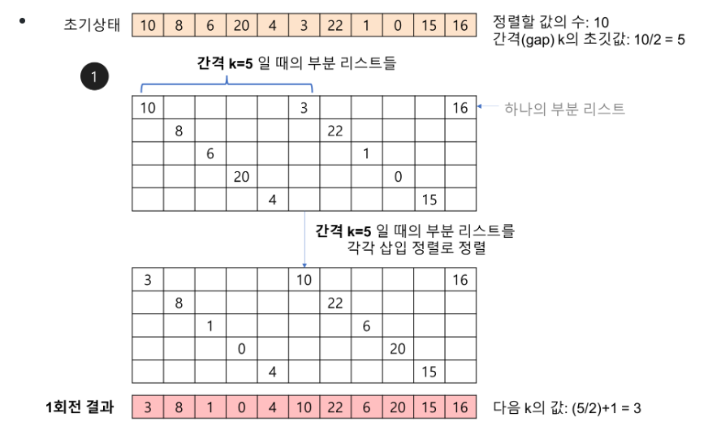

Slide 18
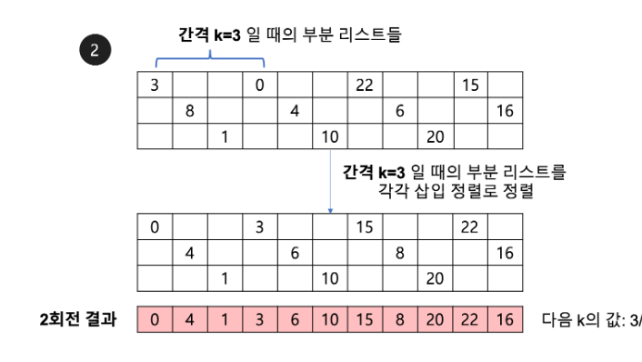

Slide 19
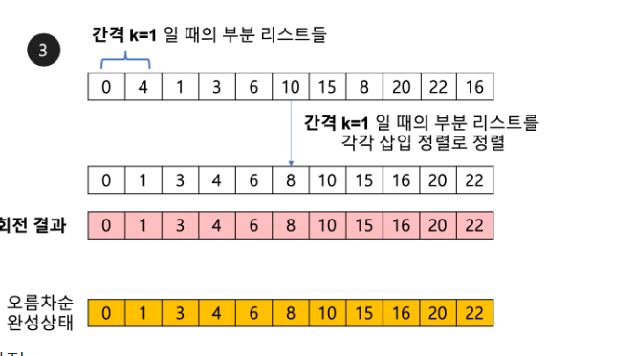

Slide 20
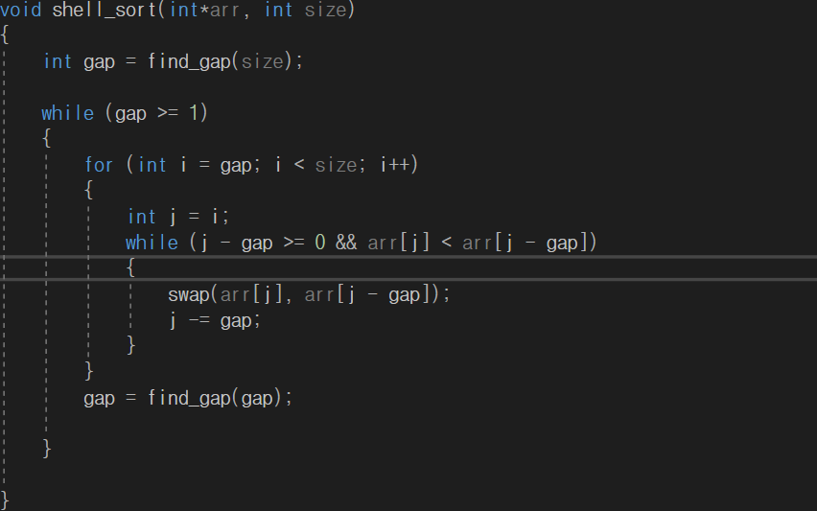
Source Code

Slide 21
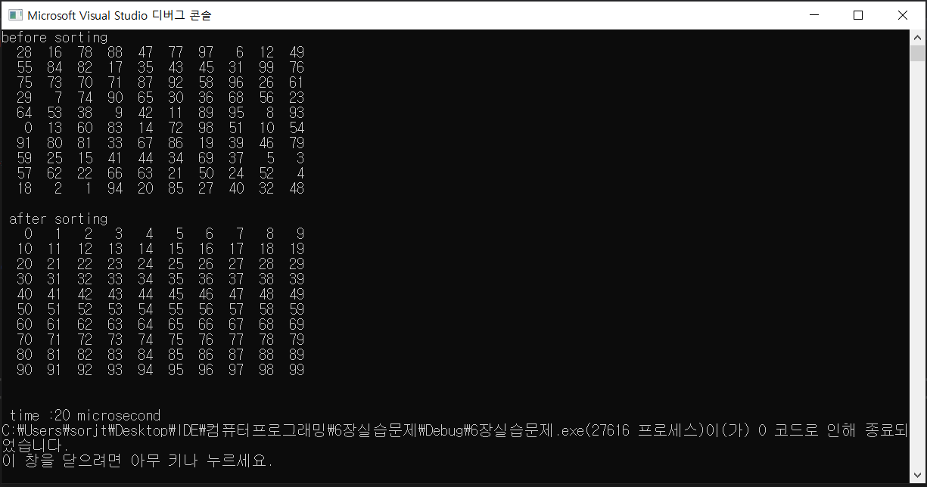

Slide 22
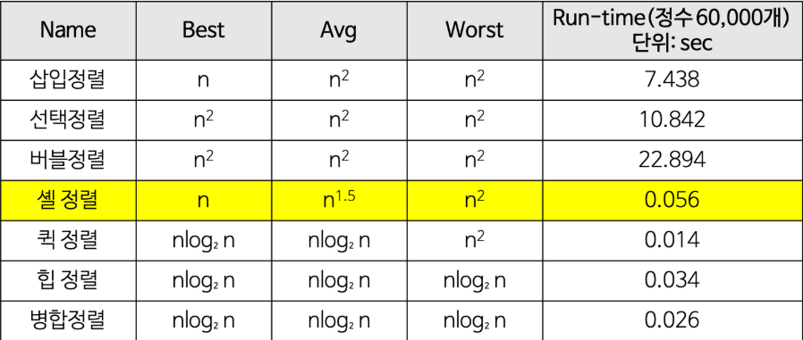
Complexity

Slide 23
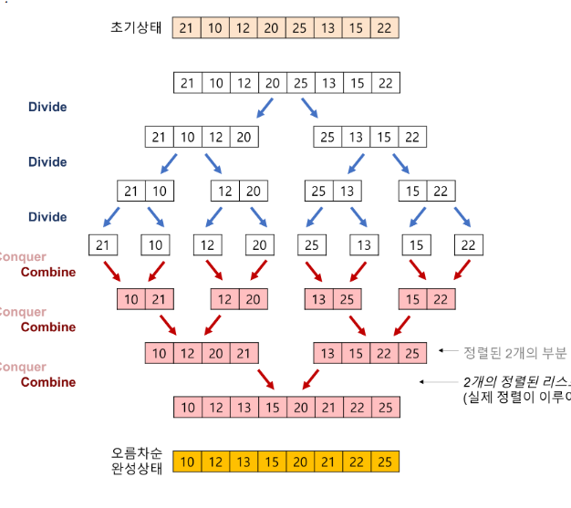
Merge_sort
합병정렬
장점:데이터 분포에 관련없이 정렬시간 일정함.
Linked list를 사용하면 링크 인덱스만 변경 되므로 데이터의 이동은 무시할 수 있을 정도로 작아진다.크기가 큰 데이터를 정렬할때 linked list를 사용하면 퀵소트 보다 효율적일 수 있음.
단점:배열로 구현 할 경우 임시 배열이 필요함.

Slide 24
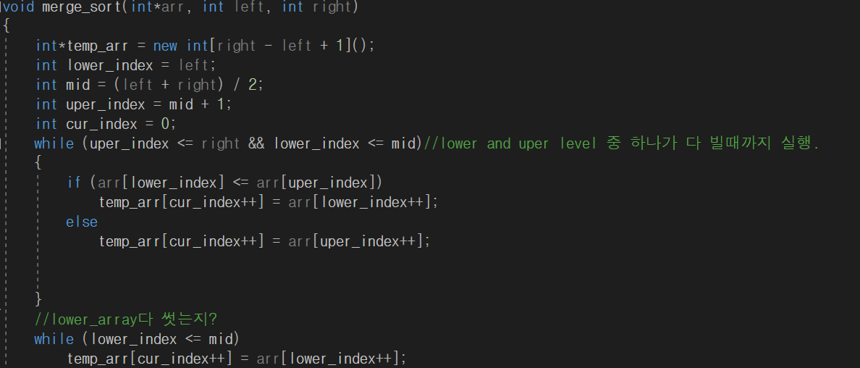
Source Code 1 conquer

Slide 25
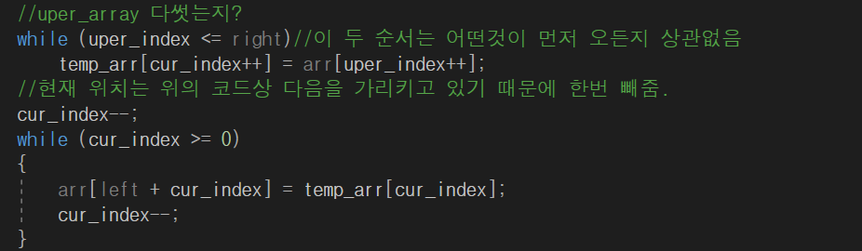
Source Code 2 conquer

Slide 26
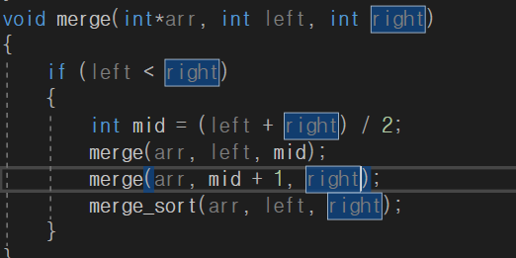
Source Code 1 devide

Slide 27
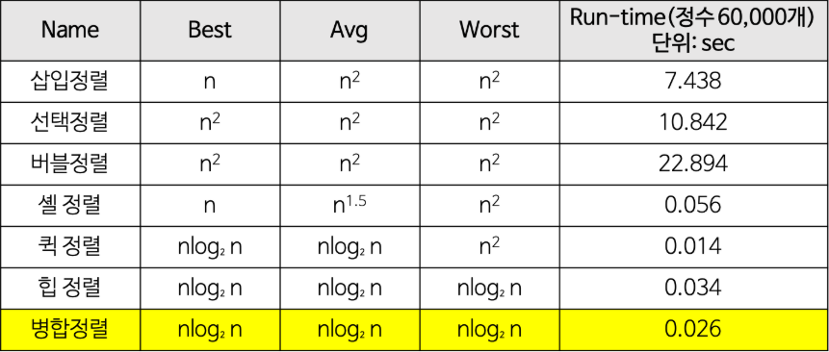
Complexity

Slide 28
VS에서 Quick_Sort 사용법
#include <stdlib.h> -><algorithm>써도 되긴함.
qsort(arr, 100, sizeof(int), cmp);

Slide 29
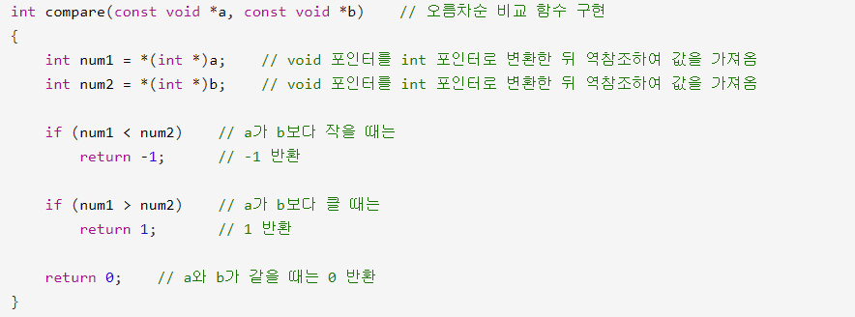
CMP 만들기

Slide 30
Quick Sort
정렬계의 왕자님.
대부분의 정렬에서 가장 성능이 좋음.
Pivot을 랜덤으로 설정하는 Quick sort는 더 좋음.
왜?->최악의 경우(역순으로 정렬되어 있거나 정렬이 되어있을때)에 N^2성능을 보임

Slide 31
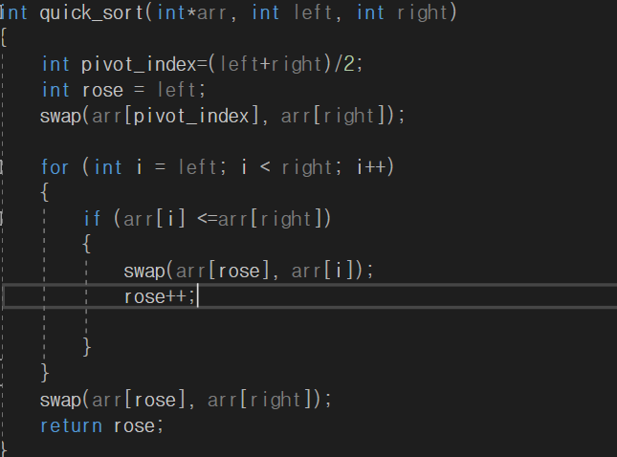
Source Code (pivot=중간 index)

Slide 32
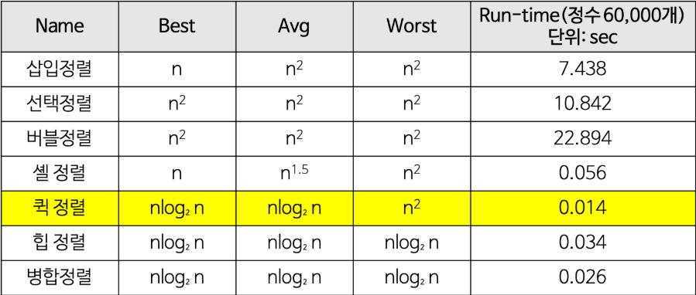
Complexity

Slide 33
Quick_Sort 의 개선 버전
1) 배열의 랜덤화 (난이도 하)
->정렬을 수행하기 전,배열을 마구잡이로 섞음.
->정렬 수행은 동일.
2) pivot을 랜덤으로 설정
3)Median of Three pivot
->3개의 랜덤 pivot을 구하고 pivot value의 중간값을 피봇으로 사용. a, b, c의 중간 값은 (a+b+c)-(최댓값)-(최솟값)이다.
4) 피봇 설정을 index중간 값으로 설정함.

Slide 34
Quick sort (random pivot)
기존 quick_sort가 최악의 경우 N^2 인데
기껏 어려운 코드 짜놧더니 선택정려롸 같은 성능을 보이면 아쉽다 이말이다.-> pivot을 random으로 해보자!
내가 본 코드중에 가장 간결하고 이해하기 쉬운 코드로 보여드림.

Slide 35
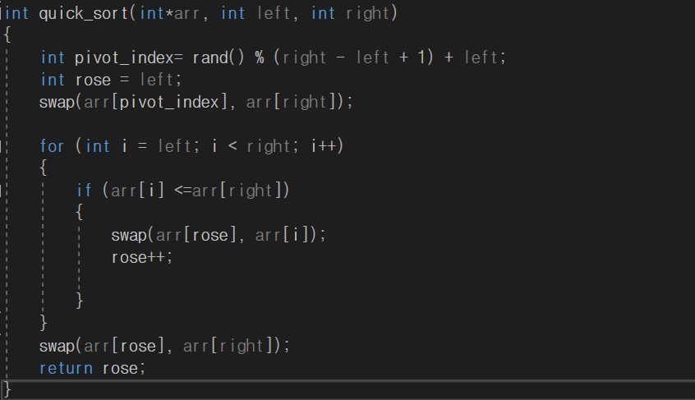
Source Code

Slide 36
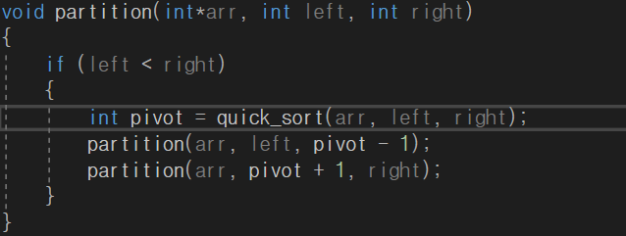
Source Code

Slide 37
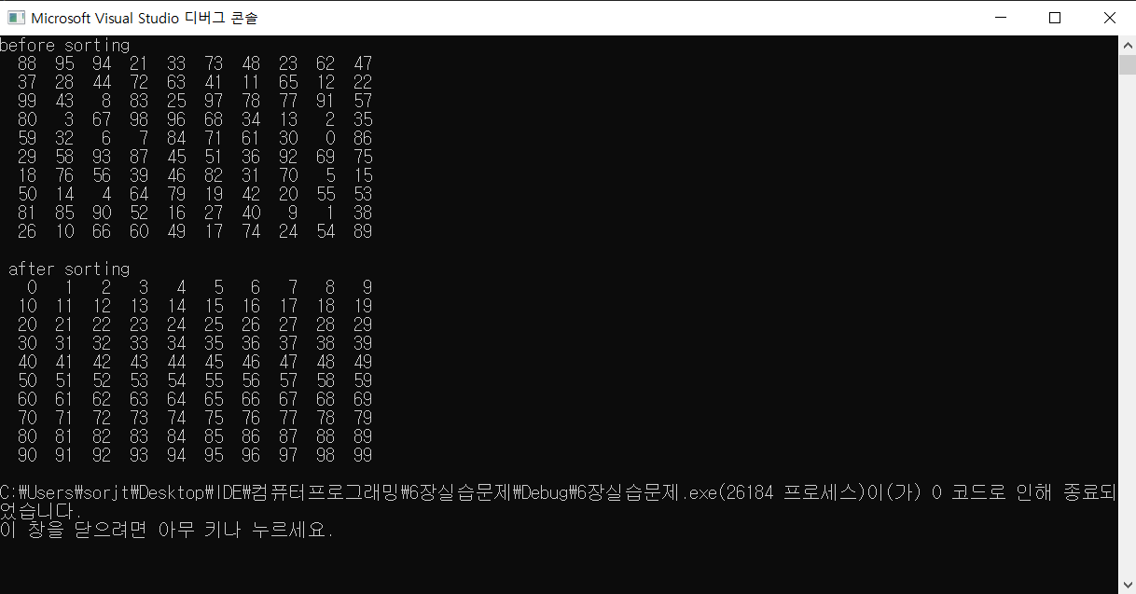
실행결과

Slide 38
Heap Sort
완전 이진 트리 일종.(우선순위 큐를 위하여 만들어진 자료구조)
1)정렬해야 할 n개의 요소들로 최대 힙을 만든다.(내림차순)
2)한번에 하나씩 요소를 힙에서 꺼내서 배열의 뒤부터 저장.
->heap구조는 1차원 배열로 구현가능.

Slide 39
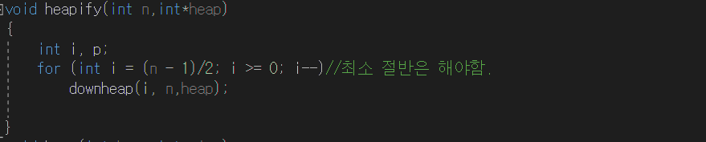
Source Code 1 (최대 힙 구성)

Slide 40
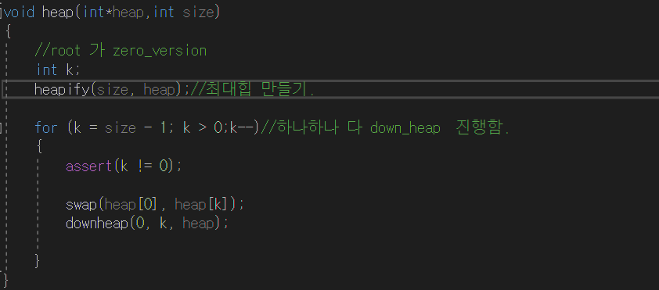
Source Code 2 ( 오름차순 정렬)

Slide 41
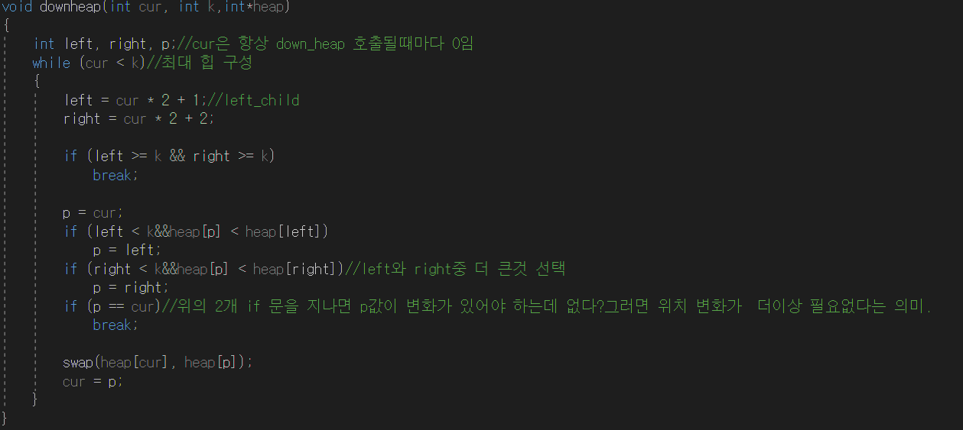
Source Code 2

Slide 42
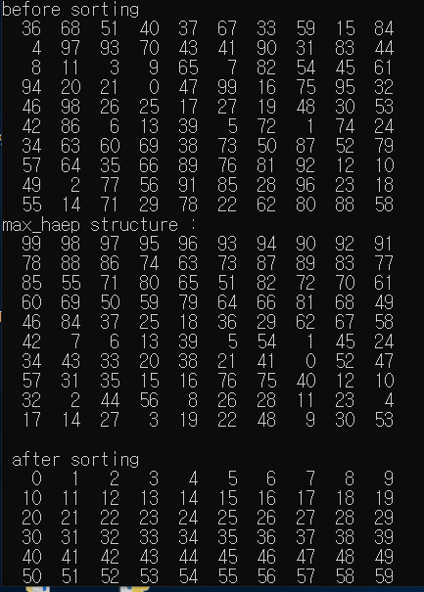
실행화면(일부 잘림)

Slide 43
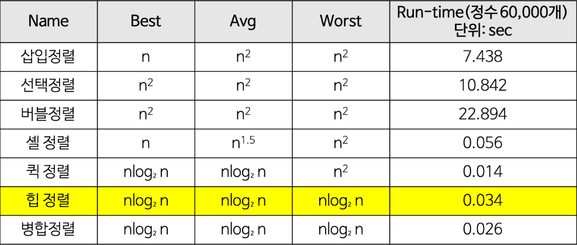
Complexity

Slide 44
Heap sort 사용처
최대값 or 최소값 일부만 필요할 때 유용함.(최대값 or 최소값 몇 개만 쏙 빼 놓고 사용 가능하기 때문.)

Slide 45
Even Odd Sort
버블 정렬과 동일 하지만 짝수,홀수 자리를 나누어 정렬함.

Slide 46
Even_Odd sort
Bubble sort 와 많이 유사함.
그냥 이런 것도 있구나 하고 넘어가자.

Slide 47
작동방향
https://en.wikipedia.org/wiki/Odd%E2%80%93even_sort

Slide 48
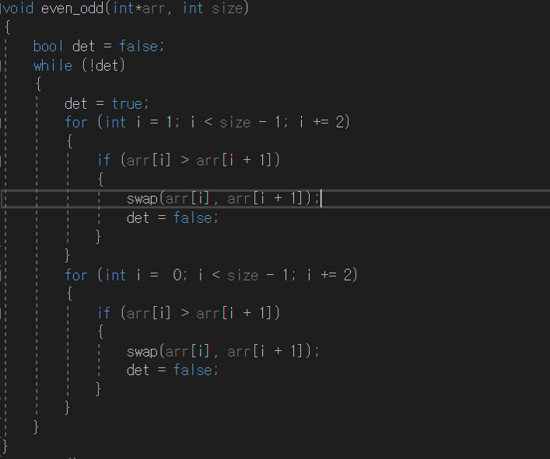
Source Code

Slide 49
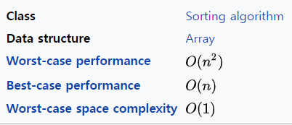
Complexity

